Slide 1
인상주의 아틀리에
조원: 김준영, 김희재, 임홍철, 정해림

Slide 2
목차
프로젝트 소개
체험 시나리오
기술 구현
향후 계획

Slide 3
1. 프로젝트 소개 1. 기획 배경
“어린 시절의 미술관은 왜 지루했을까?”
문제 인식
초·중학교 시절, 미술관은 “조용히 작품을 보는 곳”으로만 인식되어 흥미 유발이 어려움
전시된 작품에 대한 배경 지식이 부족하므로, 작품 설명을 읽을 동기 또한 낮아 관람 몰입도와 학습 효과가 제한됨
교육 목적의 방문임에도, 학습적 이해보다는 피상적 관람에 머무는 경우가 많았기에 현재까지 기억에 남는 작품이 거의 없음
단순 감상이 아닌, 참여를 통한 미술 감상의 필요성 느낌

Slide 4
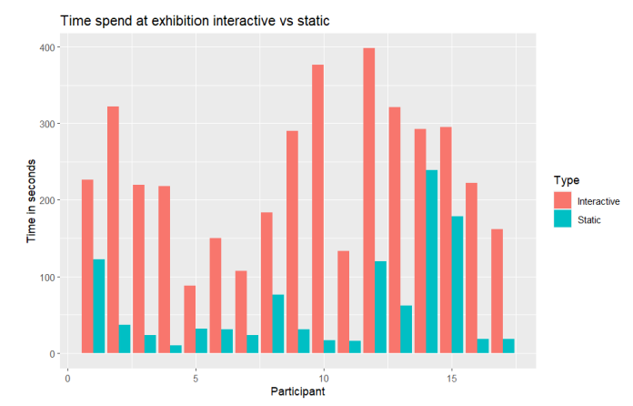
1. 프로젝트 소개 1. 기획 배경
해결 방안 조사: Interactive Museum
터치 스크린, VR 기기, 홀로그램 등을 활용한 관람자 참여형 컨텐츠는 방문객의 체류시간과 만족도는 물론 전시 작품에 대한 이해를 높임
인터랙티브 환경은 인지적·행동적·정서적 참여를 모두 향상시키며, 관람 흥미 유발 및 학습에 긍정적 영향을 준다고 보고됨
17명의 6~12세 아동을 대상으로
정적 vs 인터랙티브 박물관
관람 시간 조사 결과
(ten Voorde, 2023)
ResourceSpace ( n.d. ). “Interactive Museum Exhibits.” ResourceSpace Blog. ten Voorde, S. ( 2023 ). Interactive vs. Static Museum Exhibitions. University of Twente.

Slide 5
1. 프로젝트 소개 1. 기획 배경
주제 선정
수업 중 VR 기기를 이용한 드로잉 실습 경험
이를 계기로 “화풍변환을 활용한 Interactive Museum”이라는 아이디어 도출
본인이 그린 그림이 미술관에 전시된 화가의 화풍으로 변하는 시각적 경험 제공
이를 통해 미술관을 “보는 공간”에서 “경험하는 공간”으로 전환하여 몰입감과 학습 효과 향상
단순히 현실에서 그림을 그리는 것과는 달리, 19세기 예술가의 작업실이라는 공간적 배경을 통해 몰입할 수 있는 환경 구성

Slide 6
1. 프로젝트 소개 2. 프로젝트 개요
주제: 화풍 변환을 이용한 Interactive VR Museum
대상 연령: 8세~16세 (초~중학생)
전시 작품: 인상주의, 후기 인상주의 작품
핵심 기술 | 역할 | 사용 도구
VR 드로잉 시스템 | VR 컨트롤러를 이용해 3D 공간의 캔버스에 그림을 그리기 위한 툴 제공 | Unity, C#, XR Interaction Toolkit
화풍 변환 AI | 드로잉 결과를 선택된 화풍으로 실시간 변환 | PyTorch, ONNX, Unity Barracuda, AdaIN
가상 전시 시스템 | 변환 결과를 VR 공간의 벽면에 RenderTexture로 실시간 시각화 | Unity, C#, RenderTexture
결과 공유 시스템 | 변환 결과를 JPG/PNG 포맷으로 서버에 저장 후 공유용 QR 코드 생성·배포 | UnityWebRequest, Python Flask, QR Code API

Slide 7
1. 프로젝트 소개 2. 프로젝트 개요
제목: 인상주의 아틀리에
내용: 19세기 화가의 작업실로 떠나는 몰입형 예술 체험
관람객은 VR 기기를 착용하고 19세기 예술가의 작업실로 이동
작업실 유형: 1) 인상주의 2) 후기 인상주의
눈앞의 캔버스에 VR 기기를 통해 직접 드로잉 수행
작업실에 있는 작품들 중 하나를 선택해 직접 그린 그림을 해당 작품의 화풍으로 변환
변환된 작품은 가상 갤러리 공간에 전시되어 다른 관람객과 공유 가능
목표
‘관람자’ → ‘창작자’로의 전환을 통해 미술관 관람의 몰입과 흥미 증진
어린이·청소년이 직접 화가가 되어 작품 이해에 대한 주도적 태도와 탐구 동기 강화
결과적으로, 예술 감상 교육을 능동적 학습 환경으로 확장

Slide 8
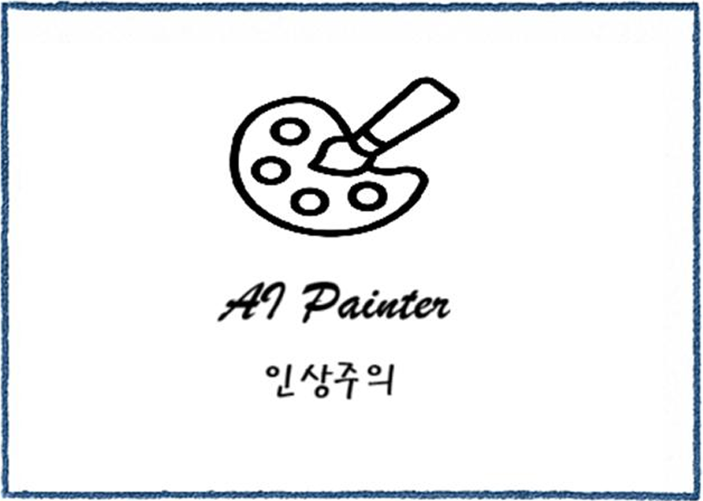
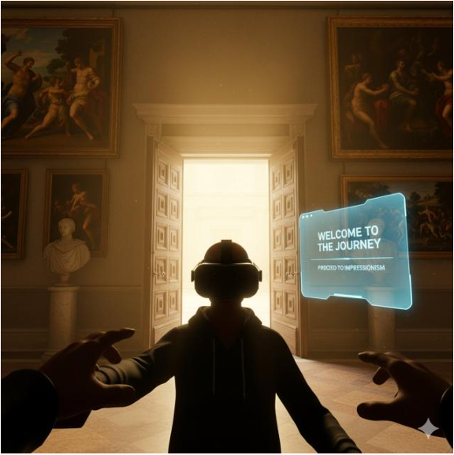
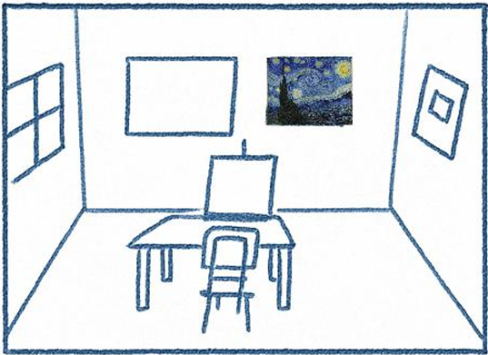
2. 체험 시나리오 1. 프로그램 진입
[1] 타이틀 화면
[2] 작업실 진입
VR 기기 착용 및 프로그램 시작
로고 등장
가이드 나레이션/텍스트로 튜토리얼 안내
체험 공간인 ‘인상주의 아틀리에’로 이동하는 애니메이션 경험
작업실 진입 및 시대 설명

Slide 9
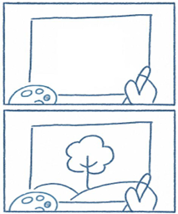
2. 체험 시나리오 2. 드로잉 수행
[3] 드로잉
눈 앞에 빈 캔버스 보임
VR 컨트롤러와 연동된 드로잉 도구를 활용하여 자유로운 드로잉 진행

Slide 10
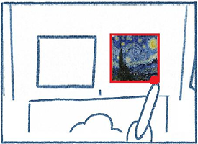
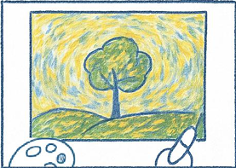
2. 체험 시나리오 3. 화풍 변환 수행
[4] 화풍 선택
[5] 화풍 변환
작업실에 전시된 19세기 화가의 작품 중 원하는 화풍의 작품 선택
자신이 그린 그림이 해당 화풍으로 변환된 시각적 효과 경험

Slide 11
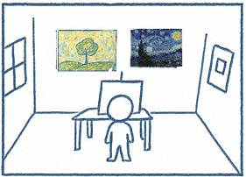
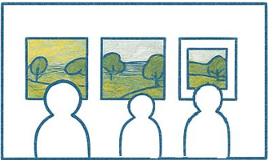
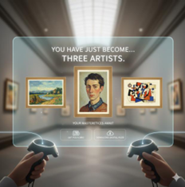
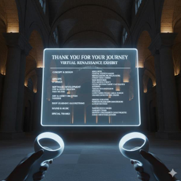
2. 체험 시나리오 4. 전시 및 공유
[6] 결과 전시
[7] 결과 공유
자신의 변환된 작품이 작업실에 전시되는 것을 확인
현실에서는 자신의 작품을 다른 사람들이 감상 가능
자신의 작품을 다운 받을 수 있는 QR 코드 제공 받음
종료 메시지 이후 VR 환경이 종료되고 현실 세계로 돌아옴

Slide 12
3. 기술 구현 1. 역할 분담
이름 | 담당 기술 | 내용
정해림 | 유니티 VR 환경 | 유니티 환경에서 인상주의·후기 인상주의 작업실 구축
 | 드로잉 시스템 | VR 환경에서 사용자가 그림을 그릴 수 있는 툴 및 환경 제작
김희재 | 화풍 선택 시스템 | VR기기를 통해 전시된 작품 중 원하는 화풍 선택
 | 화풍 변환 시스템 | 사전 학습된 AI 모델을 통해 드로잉 결과에 대한 화풍 변환 수행
임홍철 | 저장 시스템 | 화풍 변환 결과물을 외부 서버에 저장
 | 외부 공유 시스템 | 저장된 결과물을 QR·외부 디스플레이를 통해 공유
김준영 | UI | 입장·퇴장 UI 제작
 |  | 그림 설명 UI 제작
 |  | 결과물 제공 UI 제작

Slide 13
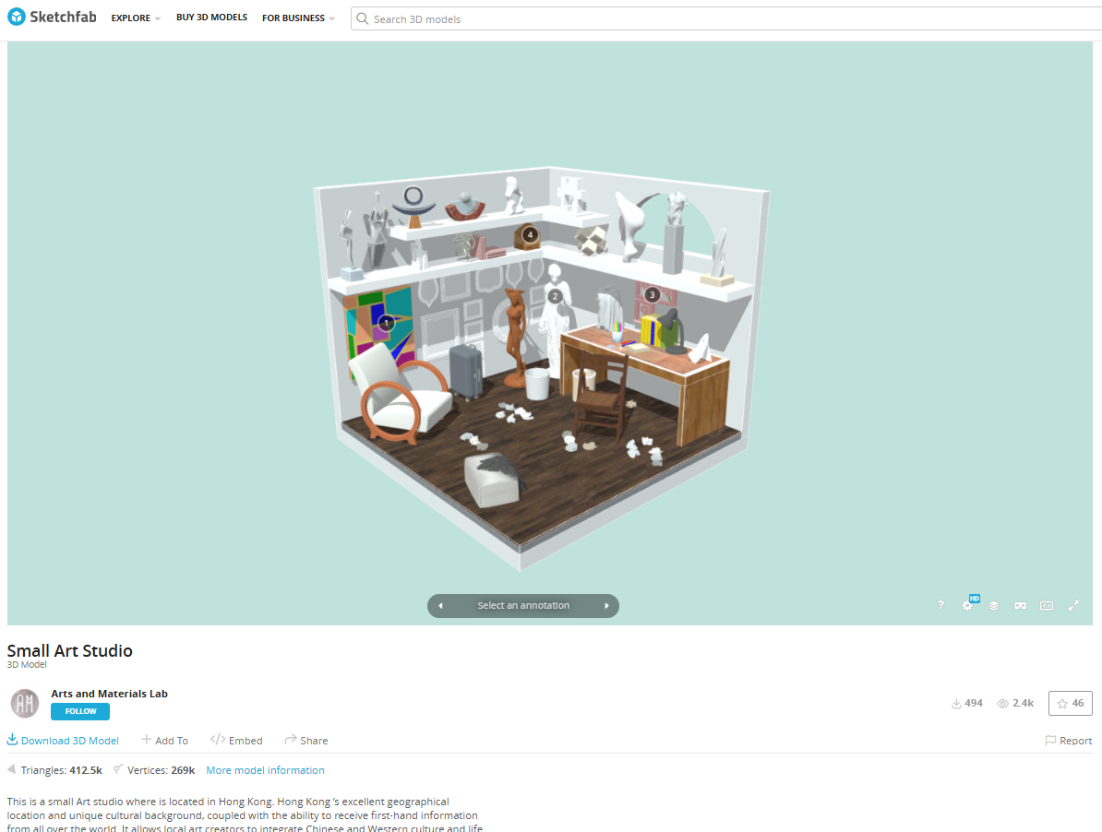
3. 기술 구현 2. 구현 현황: 유니티 VR 환경
맵 에셋: Small Art Studio
https://sketchfab.com/3d-models/small-art-studio-fdd57e783d744886bc37cdfb76cf9475
유니티에 맞게 최적화 수행
Hierarchy 창 계층 구조 정리
크기 조정
오브젝트 수정
오브젝트 제거·이동·수정 등 수행
이젤, 캔버스 추가

Slide 14
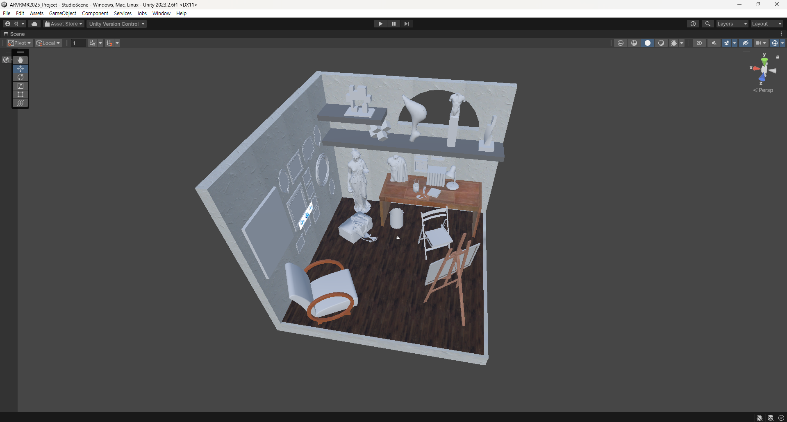
3. 기술 구현 2. 구현 현황: 유니티 VR 환경

Slide 15
3. 기술 구현 2. 구현 현황: 유니티 VR 환경
UI zone
(각 시대 설명,
시대별 작품 등…)

Slide 16
3. 기술 구현 2. 구현 현황: 유니티 VR 환경
Drawing zone
(그림 그리고
화풍 변환 진행)

Slide 17
3. 기술 구현 2. 구현 현황: 유니티 VR 환경
몰입감 향상을 위한 시대별 작품·조각상 배치

Slide 18
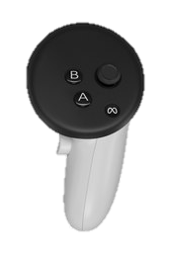
3. 기술 구현 2. 구현 현황: 드로잉 시스템
작동 방식
오른손 컨트롤러에서 발사된 Ray가 이젤 위 캔버스의 Collider와 충돌
충돌 좌표를 텍스처 좌표로 변환해 해당 지점에 실시간으로 색상을 렌더링 수행
오른쪽 컨트롤러의 A/B 버튼: brush 크기 조절
A 버튼: brush 크기 증가
B 버튼: brush 크기 감소
Action 버튼: 드로잉 버튼
버튼을 누르고 있는 동안 이젤 위 캔버스와의 충돌(Collider) 가능
추가 예정 사항
색깔 변경 기능 추가 예정
맵이 협소하여 맵 한번 정리 후 수행
화풍 변환 및 원격 통신을 위해 JPG/PNG 포맷으로 변경하는 기능 추가 예정

Slide 19
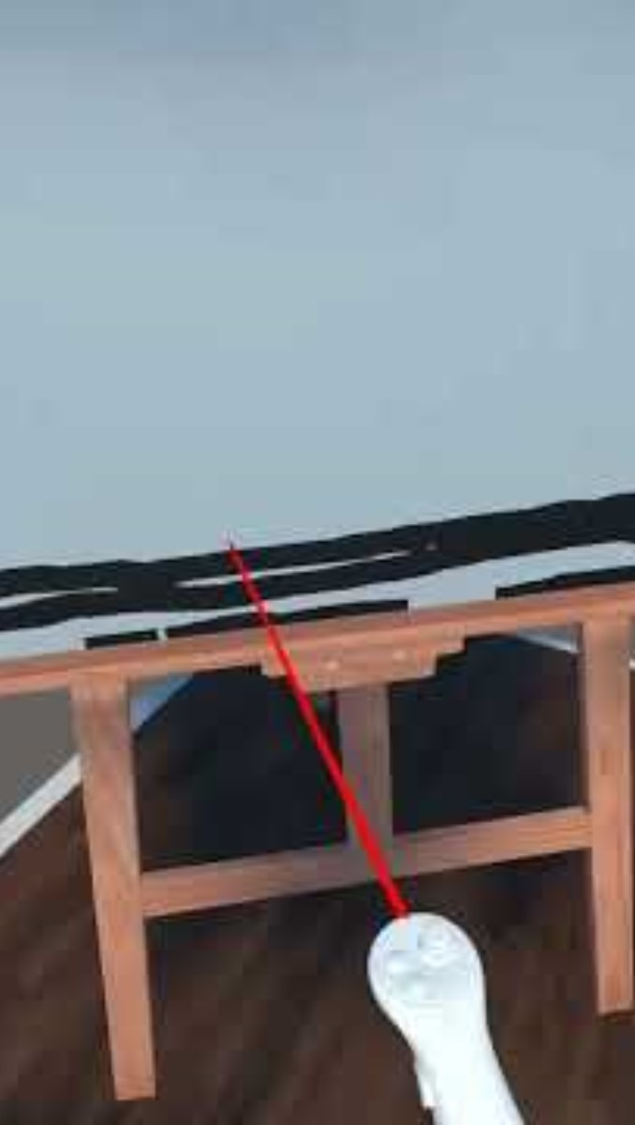
3. 기술 구현 2. 구현 현황: 드로잉 시스템
https://youtube.com/shorts/D4waOMuj8j0?feature=share

Slide 20
3. 기술 구현 2. 구현 현황: 화풍 변환 시스템
화풍 변환 모델: AdaIN (Arbitrary Style Transfer in Real-time with Adaptive Instance Normalization)
공식 GitHub: https://github.com/naoto0804/pytorch-AdaIN
Pytorch → ONNX 변환: 캔버스 크기에 따라 모델의 입출력 크기 조정 가능
작동 방식
마우스 좌클릭을 통해 원하는 style 이미지 선택
선택된 Game Object에서 Texture2D 추출
모델 입력 크기에 맞춰 크기 변환
Unity의 Barracuda 엔진을 활용해 ONNX 모델로 실시간 변환
모델 출력을 RenderTexture로 실시간 적용
추가 예정 사항
드로잉 시스템 연동: 사용자가 직접 그린 그림을 content 입력으로 사용
VR 기기 연동: VR 컨트롤러로 style 이미지를 선택할 수 있도록 구현

Slide 21
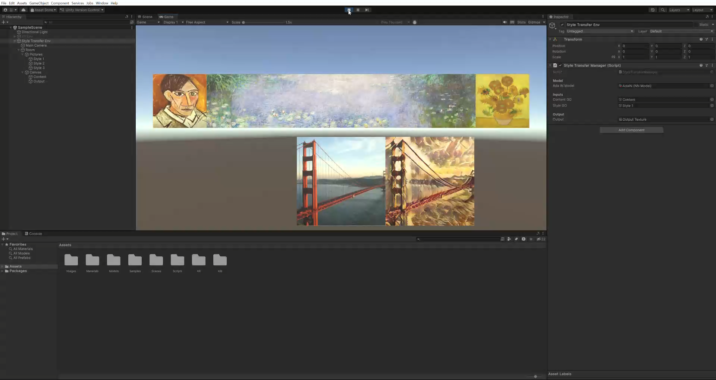
3. 기술 구현 2. 구현 현황: 화풍 변환 시스템
Style 이미지
Content 이미지
화풍 변환 결과

Slide 22
4. 향후 계획
작업 | 11주차 | 12주차 | 13주차 | 14주차 | 15주차
드로잉·화풍 변환 완성 및 통합
저장·공유 시스템
UI 제작
기능 시스템 통합
맵 디자인 작업

